Slide 1
JOINS

Slide 2
JOINS
Los JOIN son usados en una sentencia SQL para recuperar datos de varias tablas al mismo tiempo Read more at: https://www.vichaunter.org/desarrollo-web/joins-mysql-bien-explicado-lo-necesitas-saber
TABLA 1
TABLA 2
Deben tener una columna en común (llave primaria – llave foránea)

Slide 3


Slide 4
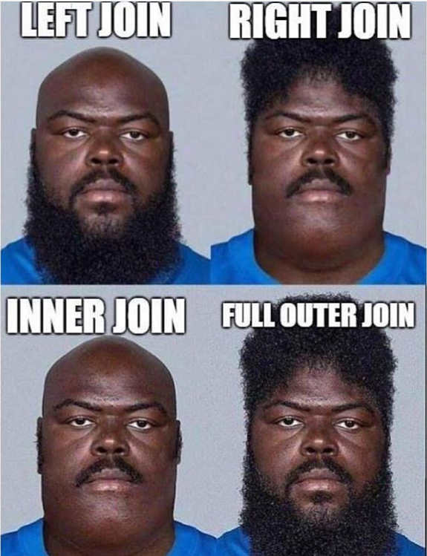

Slide 5
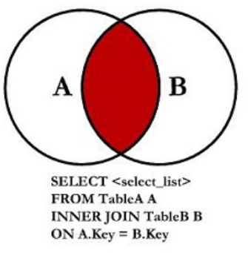
TIPOS DE JOIN
Inner Join. Devuelve sólo aquellas filas donde haya un “match”, es decir, las filas donde el valor del campo de la tabla A que se utiliza para hacer el Join coincida con el valor del campo correspondiente en la tabla B.

Slide 6
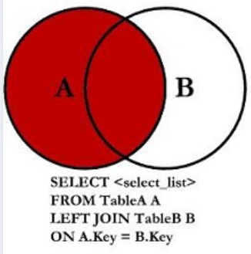
TIPOS DE JOIN
Left outer Join. Cuando quieres todas las filas para las que haya match pero también aquellas de la Tabla A que no hagan match.

Slide 7
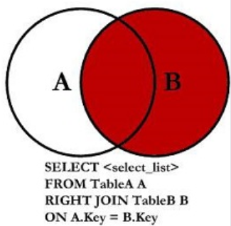
TIPOS DE JOIN
Right outer Join. Exactamente lo mismo pero a la inversa, cuando quieres listar las filas de la tabla B aunque no estén relacionadas con ninguna fila de la tabla A. Es un operador un poco redundante ya que se podría cambiar simplemente el orden de las tablas en el Join y utilizar un left outer para conseguir el mismo efecto. No obstante, y como parte de Joins múltiples, es útil tener los dos para un mejor comprensión de la consulta

Slide 8
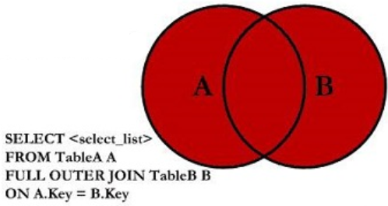
TIPOS DE JOIN
Full outer join. Es como la suma de las dos anteriores. Queremos tanto las filas de la A como las de B, tanto si hay match como si no. Cuando hay match la consulta devolverá todos los campos de A y B que hayamos indicado, cuando no, la consulta devolverá sólo los campos de A o de B.

Slide 9
DATOS DE EJEMPLO
CREATE DATABASE DB_JUEGOS;
USE DB_JUEGOS;
CREATE TABLE juegos (
Id_juego tinyint(1) NOT NULL,
juegoname varchar(30) DEFAULT NULL,
PRIMARY KEY (Id_juego)
) ENGINE=InnoDB;
INSERT INTO juegos VALUES (1, 'Final Fantasy VII');
INSERT INTO juegos VALUES (2, 'Zelda: A link to the past');
INSERT INTO juegos VALUES (3, 'Crazy Taxy');
INSERT INTO juegos VALUES (4, 'Donkey Kong Country');
INSERT INTO juegos VALUES (5, 'Fallout 4');
INSERT INTO juegos VALUES (6, 'Saints Row III');
INSERT INTO juegos VALUES (7, 'La taba');

Slide 10
DATOS DE EJEMPLO
CREATE TABLE usuarios (
Id_usuario tinyint(1) NOT NULL,
username varchar(20) DEFAULT NULL,
PRIMARY KEY (Id_usuario)
) ENGINE=InnoDB;
INSERT INTO usuarios VALUES (1, 'vichaunter');
INSERT INTO usuarios VALUES (2, 'pepito');
INSERT INTO usuarios VALUES (3, 'jaimito');
INSERT INTO usuarios VALUES (4, 'ataulfo');

Slide 11
DATOS DE EJEMPLO
CREATE TABLE juegousuario (
Id_usuario tinyint(1) NOT NULL,
Id_juego tinyint(1) NOT NULL,
UNIQUE KEY id_user_juego (Id_usuario,Id_juego)
) ENGINE=InnoDB;
ALTER TABLE juegousuario
ADD CONSTRAINT ju_juegos_FK
FOREIGN KEY (Id_juego)
REFERENCES juegos(Id_juego)
ON UPDATE CASCADE
ON DELETE RESTRICT;
ALTER TABLE juegousuario
ADD CONSTRAINT ju_usuarios_FK
FOREIGN KEY (Id_usuario)
REFERENCES usuarios(Id_usuario)
ON UPDATE CASCADE
ON DELETE RESTRICT;

Slide 12
DATOS DE EJEMPLO
INSERT INTO juegousuario VALUES (1, '1');
INSERT INTO juegousuario VALUES (1, '2');
INSERT INTO juegousuario VALUES (1, '3');
INSERT INTO juegousuario VALUES (1, '4');
#INSERT INTO juegousuario VALUES (1, '5');
INSERT INTO juegousuario VALUES (1, '6');
INSERT INTO juegousuario VALUES (1, '7');
INSERT INTO juegousuario VALUES (2, '3');
INSERT INTO juegousuario VALUES (2, '7');
INSERT INTO juegousuario VALUES (4, '1');
INSERT INTO juegousuario VALUES (4, '2');
INSERT INTO juegousuario VALUES (4, '4');
INSERT INTO juegousuario VALUES (4, '7');

Slide 13

SELECT usuarios.username, juegos.juegoname
FROM usuarios
INNER JOIN juegousuario
ON usuarios.Id_usuario = juegousuario.Id_usuario
INNER JOIN juegos
ON juegousuario.Id_juego = juegos.Id_juego;

Slide 14

SELECT usuarios.username, juegos.juegoname
FROM usuarios
LEFT JOIN juegousuario
ON usuarios.Id_usuario = juegousuario.Id_usuario
LEFT JOIN juegos
ON juegousuario.Id_juego = juegos.Id_juego;

Slide 15

SELECT usuarios.username, juegos.juegoname
FROM usuarios
RIGHT JOIN juegousuario
ON usuarios.Id_usuario = juegousuario.Id_usuario
RIGHT JOIN juegos
ON juegousuario.Id_juego = juegos.Id_juego;

Slide 16

SELECT usuarios.username, juegos.juegoname
FROM usuarios
LEFT JOIN juegousuario ON usuarios.Id_usuario = juegousuario.Id_usuario
LEFT JOIN juegos ON juegousuario.Id_juego = juegos.Id_juego
UNION
SELECT usuarios.username, juegos.juegoname
FROM usuarios
RIGHT JOIN juegousuario ON usuarios.Id_usuario = juegousuario.Id_usuario
RIGHT JOIN juegos ON juegousuario.Id_juego = juegos.Id_juego;

Slide 17
Inquietudes, dudas,
Observaciones, preguntas,
Aportes …
https://www.vichaunter.org/desarrollo-web/joins-mysql-bien-explicado-lo-necesitas-saber
https://www.campusmvp.es/recursos/post/Fundamentos-de-SQL-Consultas-SELECT-multi-tabla-JOIN.aspx
https://ingenieriadesoftware.es/tipos-sql-join-guia-referencia/

